Slide 1
AKTUALNI GEOGRAFSKI PROCESI IN PROBLEMI PO DRŽAVAH

Slide 2
DANSKA
kobenhavn

Slide 3
SPLOŠNE ZNAČILNOSTI
Ustavna monarhija
Lega ob Severnem in Baltskem morju
Po površini na 131. mestu, po številu prebivalstva na 105. mestu med 194 državami sveta
Članica OZN, EU, NATO

Slide 4
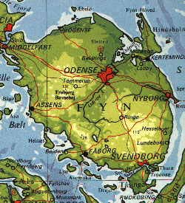
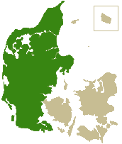
GEOGRAFSKE ZNAČILNOSTI
Polotok Jutlandija – Jylland na Z in 500 otokov na V: Sjaeland, Fyn, Lolland
Izrazito nižinska ( 173 m najvišji vrh )
Pleistocenska preoblikovanost
Fyn

Slide 5
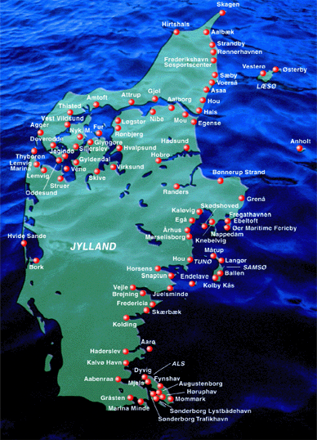

Slide 6
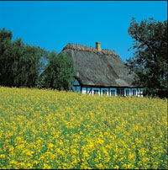
PODNEBJE
Vlažno oceansko
Dovolj toplo za razvoj poljedelstva

Slide 7
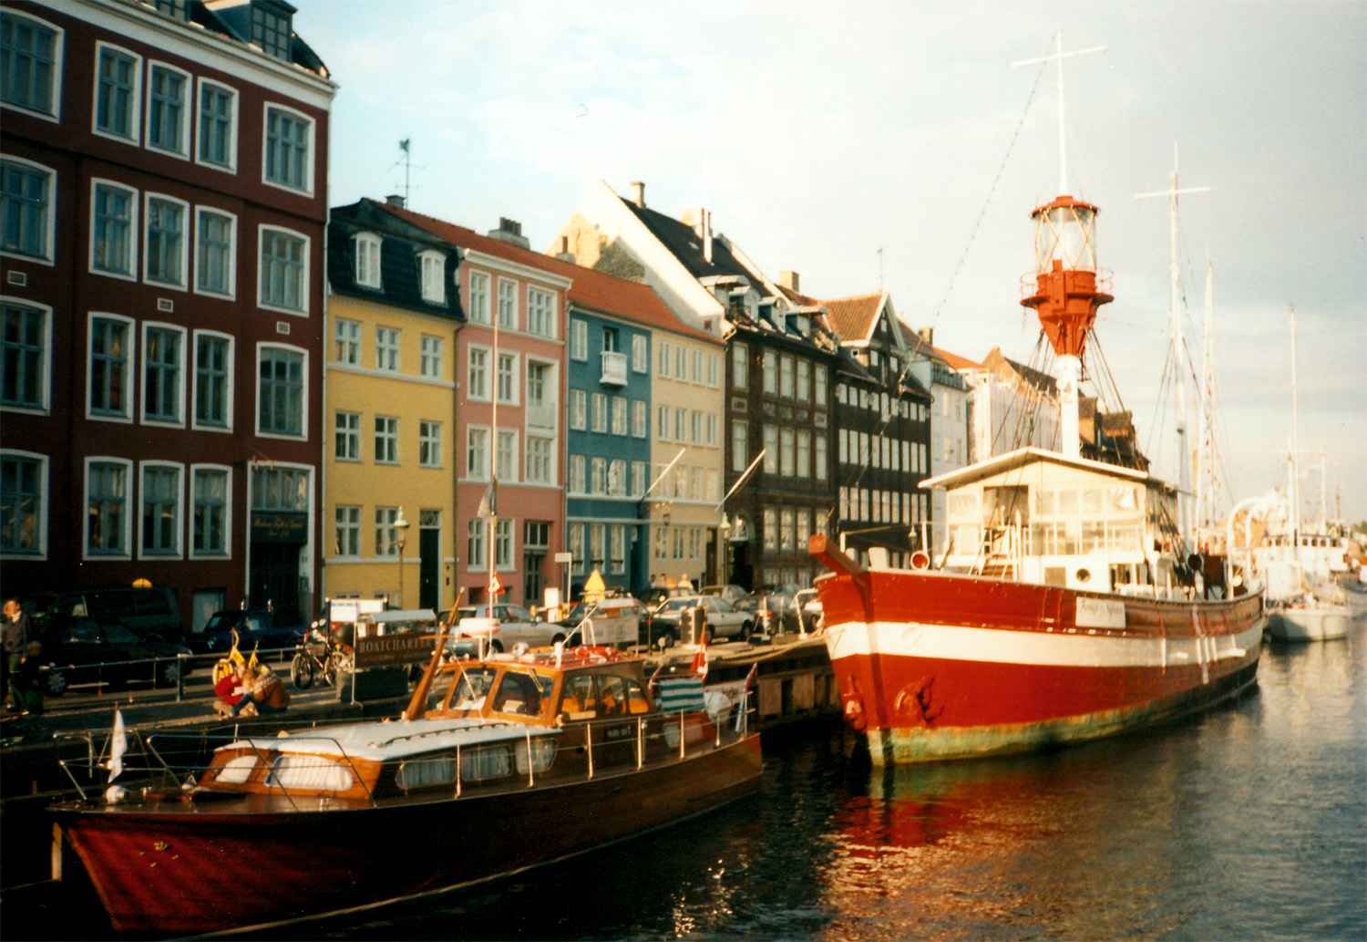
VODE
Kratke reke,
mala ledeniška jezera,
kanali,
lagune
kobenhavn

Slide 8
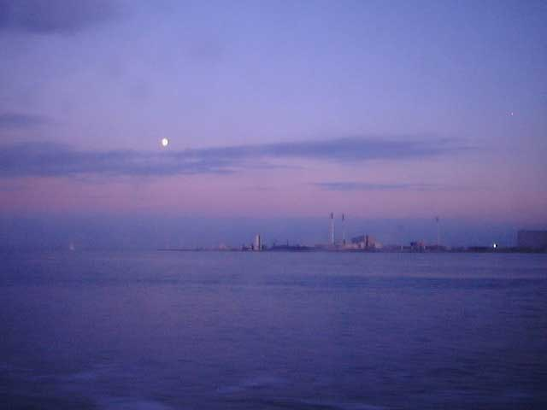
RASTJE
Gozdovi prekrivajo le 10 % površja
Bukev in smreka

Slide 9
PREBIVALSTVO
Danci 95 %
Protestanti
Število prebivalcev: 5 388 000
Gostota prebivalcev: 125 preb / km2
Mestno prebivalstvo 85 %
Glavno mesto: Kobenhavn – 501 000, s predmestji – 1 815 000

Slide 10
ZGODOVINA
V srednjem veku najbolj vplivna država v Severni Evropi
1397 izgubi Švedsko
1814 Norveško
1944 Islandijo

Slide 11
MODEL PRILAGODLJIVEGA KMETIJSTVA 21. STOLETJA
Kmetijstvo zaposluje le majhen del prebivalstva, ustvari 1/5 izvoza
Največji evropski proizvajalec svinjine, mesnih konzerv, jajc, mlečnih izdelkov
Največ izvozijo v Nemčijo in Veliko Britanijo
Visoka razvitost kmetijstva
Konkurenčnost
tradicija

Slide 12
Prilagodljivost
Ustrezna zakonodaja
Šolanje kmetov
Mehanizacija
Biotehnologija
Stroga kontrola kakovosti izdelkov
Boljše pasme

Slide 13
PREUSMERITVE V PRETEKLOSTI
Do 1870 – govedoreja in pridelava žit
Po 1870 – svinjereja, mlečna govedoreja, perutninarstvo
Po 1960 – povečana pridelava žit, omejitev živinoreje
Bio kmetijstvo – nižji hektarski donos, večji dobiček

